Slide 1


令 和 ６ 年 度
一人ＫＹ推進運動 埼玉
実施期間
令和６年４月１日～令和７年３月３１日
強調月間
令和６年９月１日～令和６年９月３１日
【 主 唱 者 】
建設業労働災害防止協会埼玉県支部・各分会
【 協 賛 】
埼玉労働局
Notes:
令和６年度、建設業労働災害防止協会埼玉県支部において、実施する、「一人ＫＹ推進運動 埼玉」について、説明いたします。
//

Slide 2
令和６年度
「一人ＫＹ推進運動 埼玉」運動の趣旨
Notes:
始めに、本運動の趣旨をお話しいたします。
//

Slide 3
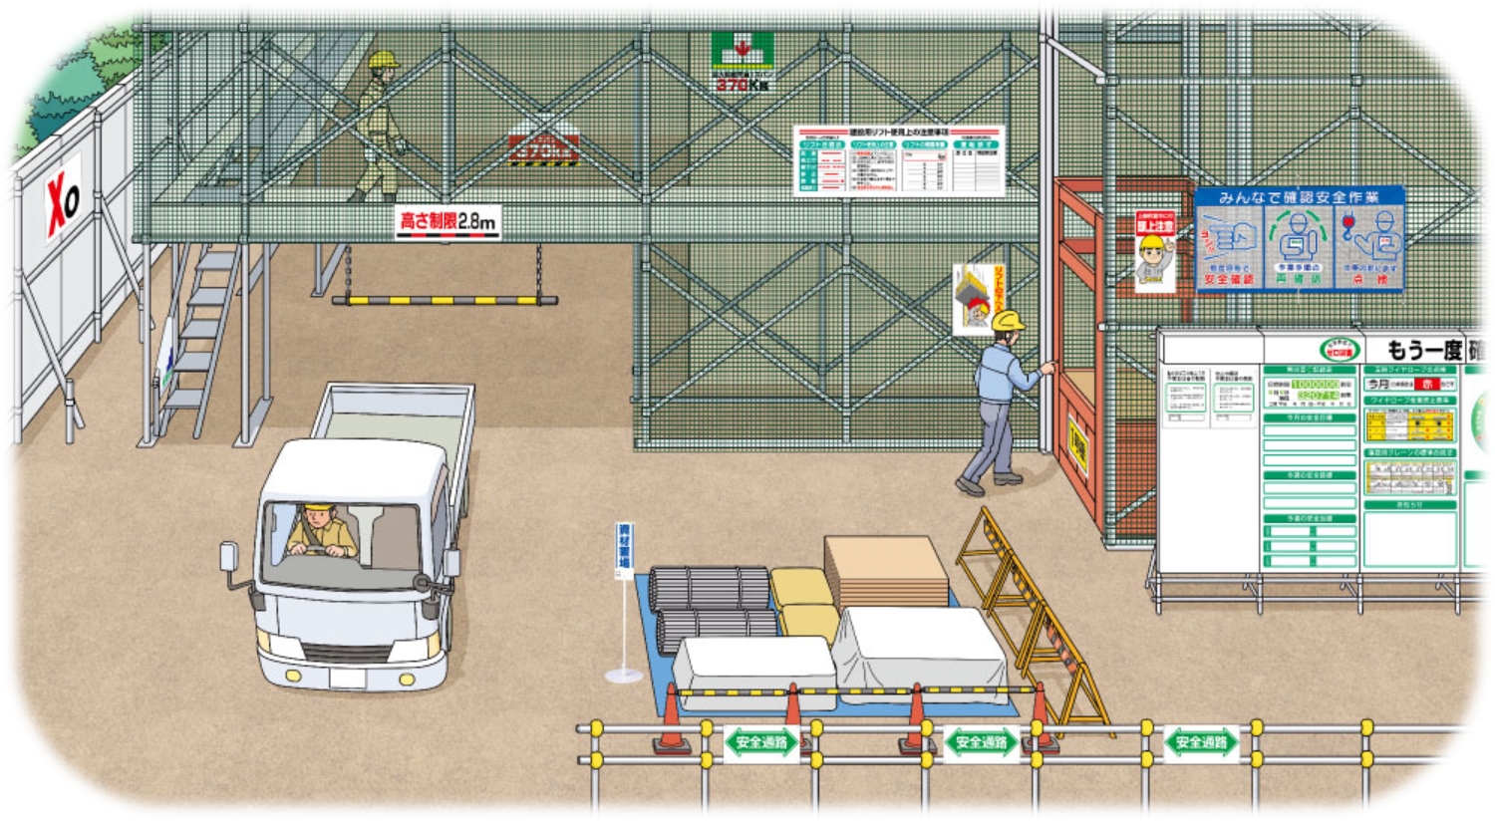
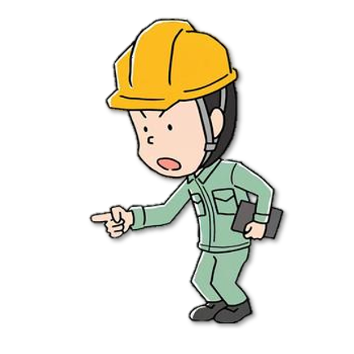
「一人KY推進運動 埼玉」運動の趣旨
危険性
ヒューマン
エラー
排除
一人ＫＹ
Notes:
本運動は、作業員が各作業場所において、一人ＫＹを実施し、作業に潜む、危険性とヒューマンエラーを排除することにより、労働災害の防止を図ることを目的としております。
//

Slide 4

「一人KY推進運動 埼玉」運動の趣旨
安全意識
災害ゼロ
一人KY推進運動 埼玉を積極的に推進！！
Notes:
各事業場並びに作業所において、作業員の安全意識の向上を図り、災害ゼロを達成していくため、「一人ＫＹ推進運動 埼玉」を積極的に推進していくことと致します。
//

Slide 5
一人K Y
Notes:
ＫＹ活動については、すでに十分にご理解いただいていると思いますが、運動の実施方法を説明する前に、一人ＫＹについて、お話しさせていただきます。
//

Slide 6
一人K Y
KY活動
グループ
KY
健康
KY
一人
KY
Notes:
KY活動には、
健康KY・グループKY・一人KY などがあり
作業員に対して、「睡眠」「食事」「体調」の３つの問いかけを行い、健康状態などのチェックを行う健康KY
職長を中心にグループで作業に対する危険性・有害性を洗い出し、有効な対策を行うグループKY
作業員が作業場所において、最後の確認として、危険性・有害性を排除・対策を行う一人KY
があります。
//

Slide 7
一人K Y
一人KYの特徴
作業員一人ひとりが実際の作業場所における不安全行動からくる危険性又は有害性を排除しヒューマンエラーを防止する為、現地で行うKY活動です
作業場所や作業内容ごとに危険性又は有害性が異なる為、その都度、一人KYを実施することが大切です。
Notes:
一人KYは、作業員一人ひとりが、不安全行動からくる危険性又は有害性を排除し、ヒューマンエラーを防止する為、実際の作業場所において行うKY活動です。
作業場所や内容ごとに危険性又は有害性が異なる為、その都度、一人KYを実施することが大切となります。
それにより、作業に対する準備、心構えができます。
//

Slide 8
一人K Y
KY活動の効果
安全に対する意識の向上
１
危険に対する感受性や集中力の向上
２
問題解決力の向上
３
安全行動に対する実行力の向上
４
Notes:
KY活動を毎日、実施することで、作業員の
・安全に対する意識の向上。
・危険に対する感受性や集中力の向上。
・問題解決力の向上。
・安全行動に対する実行力の向上。
と言った、４つの効果が見込まれ、労働災害の防止につながります。
//

Slide 9

一人K Y
一人ＫＹ その気づきが自分を守る！
Notes:
「一人ＫＹ その気づきが自分を守る！」
この言葉を念頭に「一人ＫＹ推進運動埼玉」を積極的に推進していきます
//

Slide 10
令和６年度
「一人ＫＹ推進運動 埼玉」運動実施について
Notes:
「一人ＫＹ推進運動 埼玉」の運動実施方法について説明いたします。
//

Slide 11

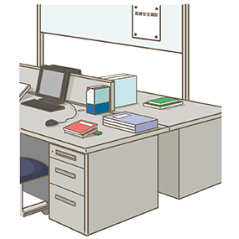

１
運動への参加
➊
  事業場において運動実施責任者の選任
❷
  賛同書により運動への参加を表明
❸
  所属の分会へ賛同書を提出
❹
  分会は賛同書を支部へ提出
❺
運動実施責任者
  支部は賛同書により運動への参加を確認
※ 賛同書の写しを掲示し、事業場内で運動への参加を周知
Notes:
運動への参加にあたり、各事業場において運動実施責任者を選任します。
賛同書〔様式１〕を作成し運動への参加を表明します。
作成した賛同書を分会へ提出し、分会は事業場より提出された賛同書を支部へ提出します。
支部は提出した賛同書により、運動への参加を確認します。
事業場は、賛同書の写しを掲示し、運動への参加を周知してください。
//

Slide 12
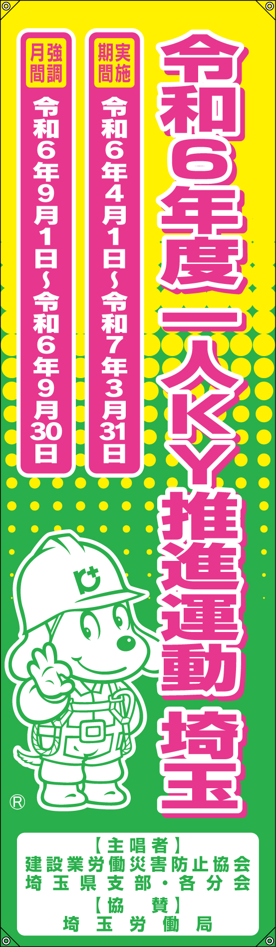
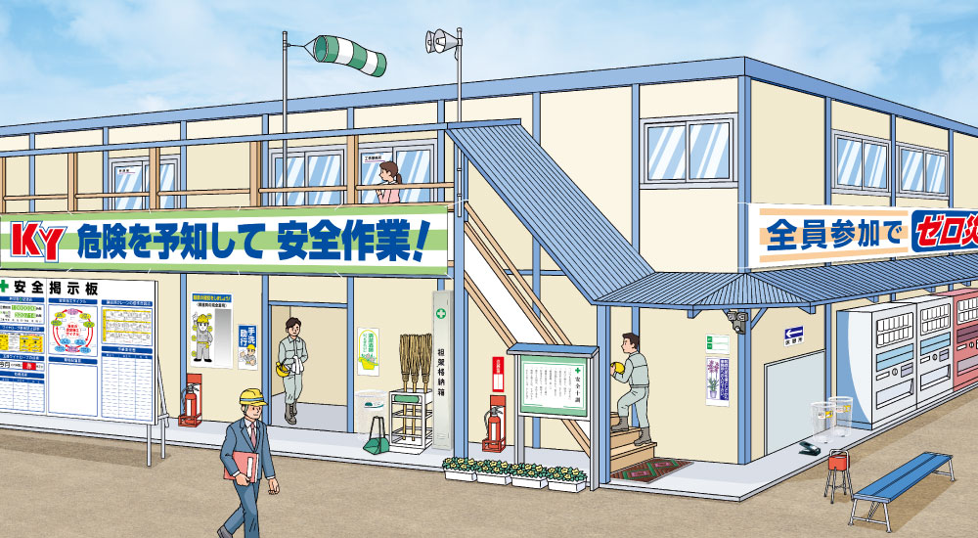


２
事業場並びに作業所への運動の周知
  事業場並びに各作業所において運動周知並びに概要の説明
  〇 運動実施責任者は運動の概要説明
  〇 作業所(所長)において、運動用懸垂幕を掲示し、運動の周知を図る
運動実施責任者
作業所長
Notes:
事業場の運動推進責任者は、事業場並びに各作業所において、運動の周知と概要の説明を行ってください。
併せて、作業所において、実施要領の配布や懸垂幕などを掲示し、周知を行っていただきます。
//

Slide 13
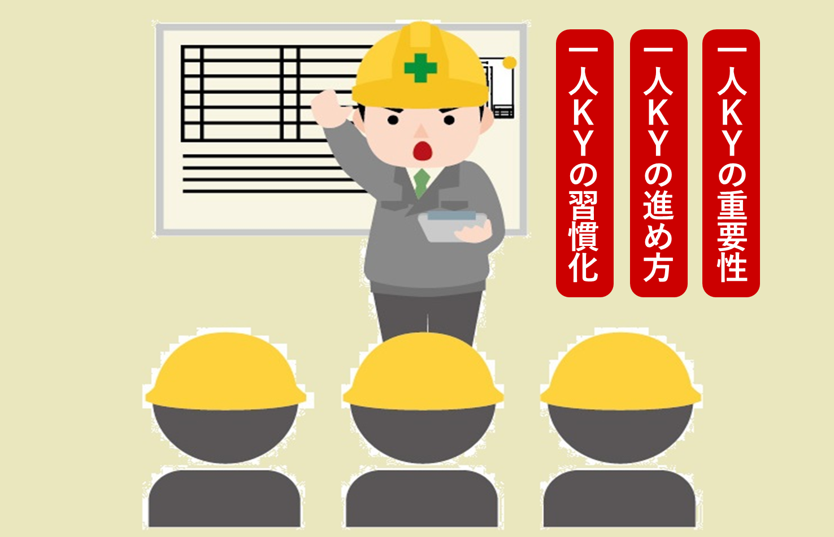
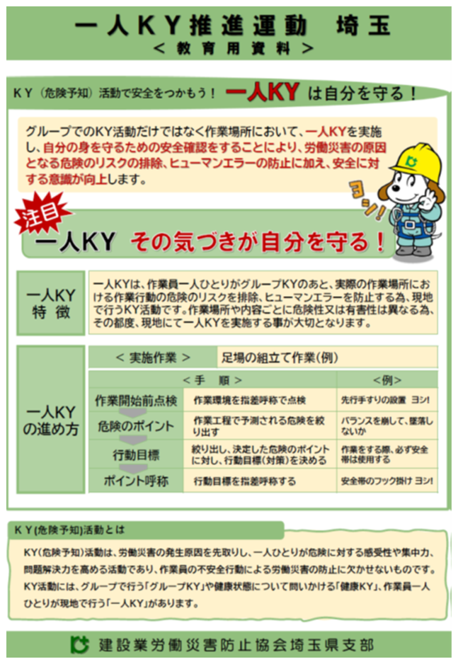
３
一人ＫＹの教育
  新規入場時教育等の際、一人ＫＹについて教育する。その際、「一人ＫＹ推進運動 埼玉」の教育用資料を活用し、一人ＫＹの考え方・特徴・進め方を教育する。
※教育用資料は、教育に使用する共に、朝礼広場や休憩所に掲示する
Notes:
続いて、各作業所において、新規入場時教育等の際、本運動の教育用資料を活用し、一人ＫＹの考え方・特徴・進め方などについての教育を行ってください。
教育用資料は、朝礼広場や休憩所等に掲示し、いつでも確認できるよう有効的に活用してください。
//

Slide 14


４
一人ＫＹ推進運動シール
  教育を修了した作業員は、一人ＫＹ推進運動シールをヘルメットへ貼り付ける
作業開始前、作業場所における一人ＫＹを実施
Notes:
一人ＫＹについての教育を受けた修了者は、シールをヘルメットに貼っていただきます。
このシールの「私は一人ＫＹを実施します！！」の言葉通り、作業開始前、各作業場所において、一人ＫＹを積極的に実施していただきたいと考えております。
//

Slide 15
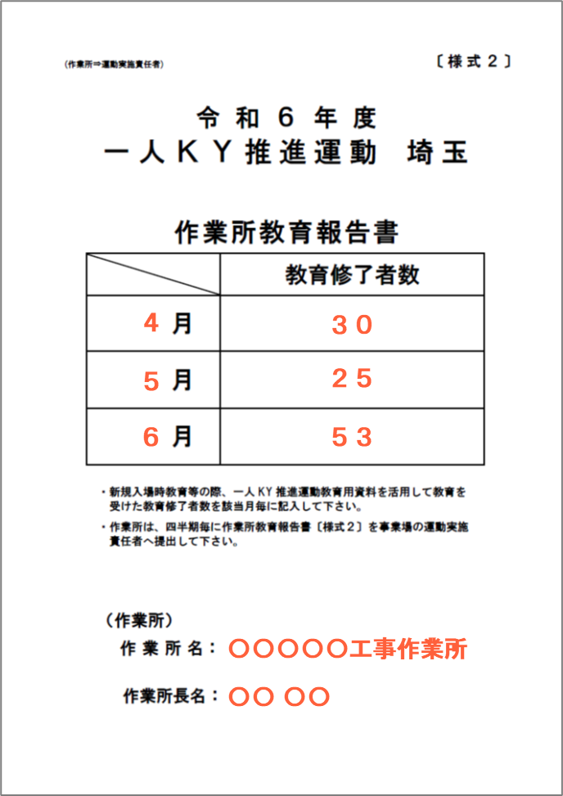
５
運動実施報告（作業所）
  作業所報告書〔様式２〕を作成し、四半期毎に運動実施責任者へ提出
４
３０
５
２５
６
５３
〇〇〇〇〇工事作業所
作業所長
運動実施責任者
〇〇 〇〇
Notes:
各作業所において、四半期毎に作業所教育報告書〔様式２〕を作成し、事業場の運動実施責任者へ提出してください。
//

Slide 16
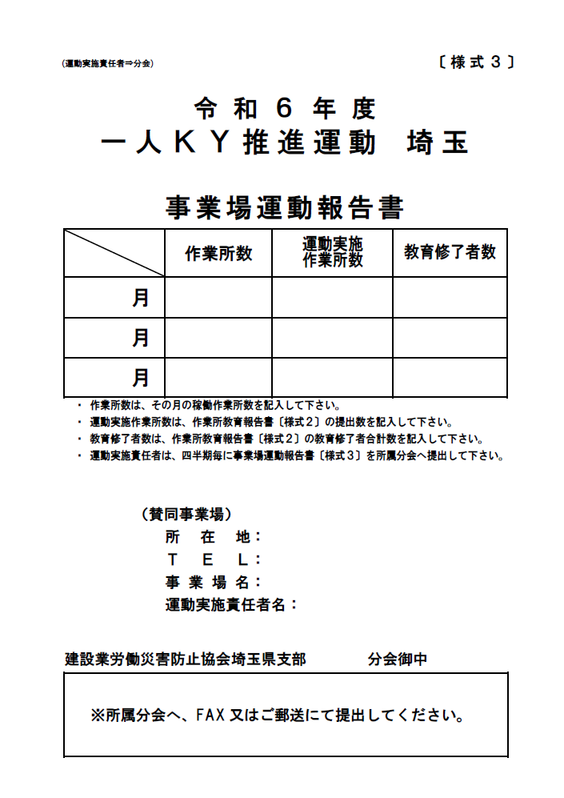
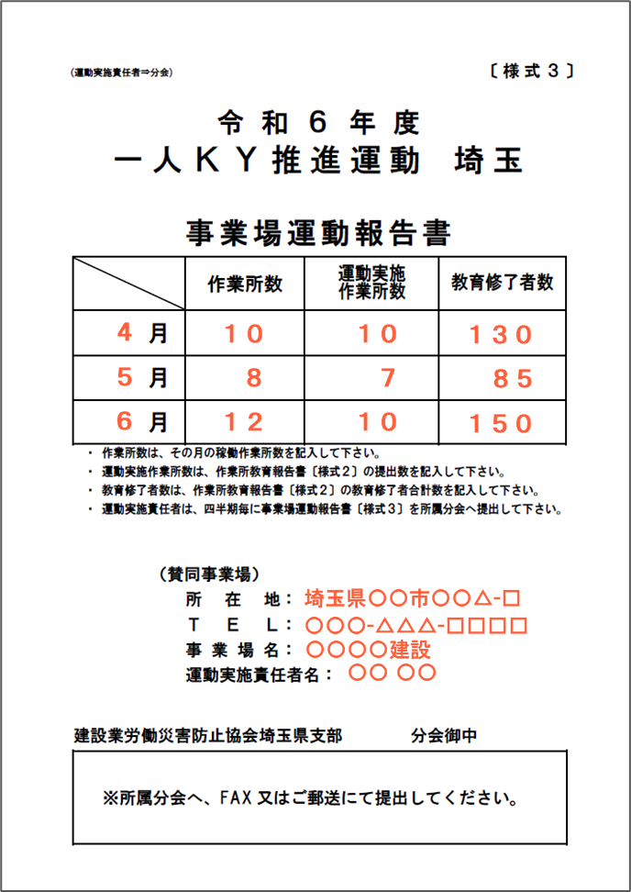
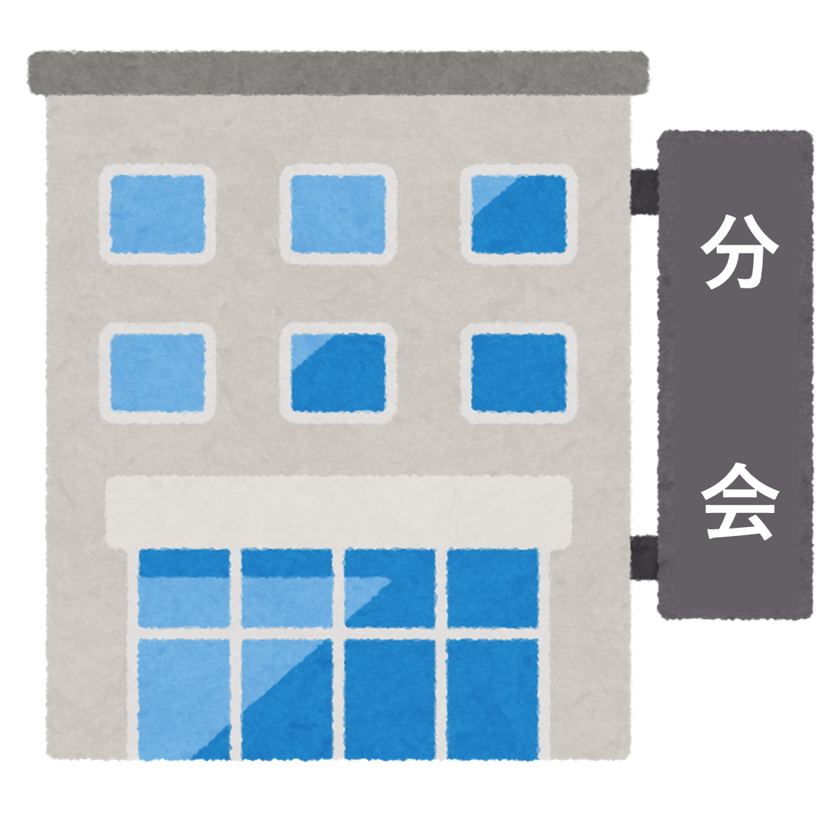
６
５
運動実施報告（事業場）
  作業所教育報告書〔様式２〕をとりまとめ、四半期ごとに事業場運動報告書〔様式３〕を作成し、所属の分会へ提出する。
４
１０
１０
１３０
５
８
７
８５
６
１２
１０
１５０
埼玉県〇〇市〇〇△-□
〇〇〇-△△△-□□□□
〇〇〇〇建設
〇〇 〇〇
運動実施責任者
所属分会
Notes:
運動実施責任者は、各作業所から提出された、作業所教育報告書を取りまとめ、四半期ごとに事業場運動報告書〔様式３〕を作成し、分会へ提出してください。
//

Slide 17
７
運動実施報告（分会・支部）
➊
  分会は四半期ごとに各事業場より提出された運動実施報告書〔様式３〕を取りまとめて、支部へ提出する
❷
  支部は各分会から提出された報告書を集計し、運動の実施状況を把握する
❸
  把握した運動実施状況により、支部・分会はさらなる運動の推進を図る
Notes:
分会は、四半期ごとに各事業場より提出された運動実施報告書を取りまとめ、支部へ提出します。
支部は、分会から提出された運動実施報告書を集計し、県内の運動実施状況を把握します。
把握した運動実施状況により、支部・分会はさらなる運動の推進を図ってまいります。
//

Slide 18
Notes:
以上が本運動の流れとなります。
本運動を通じて、一人ＫＹの重要性を深く理解していただき、作業員の安全意識の向上と一人ＫＹの習慣化を図ってまいりましょう。
//

Slide 19
｢一人ＫＹ推進運動 埼玉｣の
積極的な推進を！
Notes:
以上で「一人ＫＹ推進運動 埼玉」の説明を終了いたします。
本運動をより多くの会員事業場に取り組んでいただき、県内建設業の労働災害防止を図れるよう、本日お集まりの皆様を中心に、積極的な運動の推進をお願い申し上げます。
ご清聴ありがとうございました。
//

